Slide 1
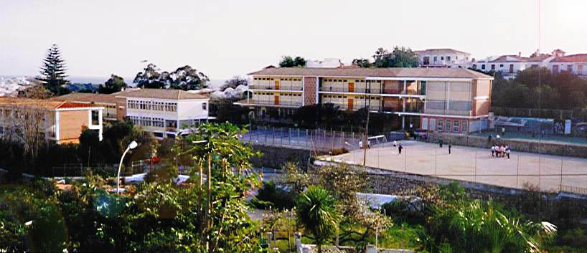
Descubre lo que IES Antigua Sexi te ofrece Ciclos Formativos

Slide 2
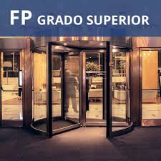
Fórmate en una titulación con alta empleabilidad: Título de Técnico Superior en Gestión de Alojamientos Turísticos
Los estudiantes que han contado con una tasa más elevada de inserción laboral en España pertenecen a ciclos formativos de FP

Slide 3
Datos del mercado de trabajo en España:
 | Ofertas trabajo 018
Titulado FP | 42,30% | Grado Superior | 24,40%
 |  | Grado Medio | 17,90%
Titulado Universitario | 38,50%
La alta empleabilidad y los salarios competitivos facilitan, cada vez más, que los estudiantes se decanten por la Formación Profesional (FP)

Slide 4
TÍTULO TÉCNICO EN GESTIÓN DE ALOJAMIENTOS TURÍSTICOS
FAMILIA PROFESIONAL: Hostelería y Turismo
DURACIÓN: 2000 horas (2 años)

Slide 5
Objetivo de este ciclo
Con la realización de este ciclo podrás:
Coordinar los servicios propios de los establecimientos de alojamiento turístico.
Analizar el mercado y comercializar sus productos.
Organizar y promocionar eventos.
Gestionar las reservas del establecimiento.
Controlar y supervisar el departamento de recepción y pisos.
Supervisar la correcta atención al cliente y nivel de calidad del establecimiento.
Prepararte para trabajar en sector de los alojamientos turísticos
5

Slide 6
Módulos profesionales Adquirirás competencias en todas estas áreas
Estructura del mercado turístico. | Inglés
Protocolo y relaciones públicas. | Recepción y reservas.
Marketing turístico | Recursos humanos en el alojamiento.
Dirección de alojamientos turísticos | Comercialización de eventos.
Gestión del departamento de pisos. | Francés
Formación y orientación laboral | Formación en centros de trabajo
Empresa e iniciativa emprendedora | Proyecto de Gestión de alojamiento turístico
6

Slide 7
Salidas profesionales Fórmate en una de las titulaciones con mayores salidas profesionales. ¿En qué podrás trabajar una vez hayas estudiado el Ciclo?
Subdirector/a de alojamientos de establecimientos turísticos.
Jefe/a de recepción.
Encargada/o de reservas.
Jefa / jefe de reservas.
Coordinador/a de calidad.
Gobernanta o encargado/a general del servicio de pisos y limpieza.
Subgobernanta o encargada/o de sección del servicio de pisos y limpieza.
Gestor/a de alojamiento en residencias, hospitales y similares.
Gestor/a de alojamiento en casas rurales.
Coordinador/a de eventos.
Jefa/e de ventas en establecimientos de alojamientos turísticos.
Comercial de establecimientos de alojamientos turísticos.
7

Slide 8
Requisitos de acceso para cursar este ciclo:
Título de Bachiller, o certificado acreditativo de haber superado todas las materias del Bachillerato.
Título de Bachillerato Unificado Polivalente (BUP).
Haber superado el segundo curso de cualquier modalidad de Bachillerato experimental.
Título de Técnico (Formación Profesional de Grado Medio).
Título de Técnico Superior, Técnico Especialista o equivalente a efectos académicos.
Curso de Orientación Universitaria (COU).
Cualquier Titulación Universitaria o equivalente.
prueba de acceso a ciclos formativos de grado superior (se requiere tener al menos 19 años en el año que se realiza la prueba o 18 para quienes poseen el título de Técnico).
Prueba de acceso a la Universidad para mayores de 25 años

Slide 9
Retos para el curso 2020/2021
FP Dual
PROYECTO KA102 FOOTSTEP GRANADA
Fomento de las oportunidades de empleo para los estudiantes de Formación Profesional de Grado medio de la provincia de Granada.
Modalidad de FP, que combina el desarrollo de las actividades formativas propias de cada titulación entre el centro educativo y la empresa.
Integra esfuerzos del sector formativo y productivo

Slide 10
España necesitará en 2030 más empleados con estudios de FP que universitarios Las previsiones de futuro del mercado laboral reflejan un aumento de trabajos en sector servicios. Los empresarios piden más plazas de FP para afrontar el reto.
Entre hoy y 2030, los nuevos puestos de trabajo que se creen en España requerirán un 65% en cualificaciones medias.
10

Slide 11
Éste es tu momento APROVÉCHALO
Esta es tu oportunidad: APROVÉCHALA
.
11

